Slide 1
Shading & Lightning

Slide 2
Shading languages
OpenGL
GLSL
ARB assembly language
DirectX
HLSL
DirectX Shader Assembly Language
!!ARBvp1.0
TEMP vertexClip;
DP4 vertexClip.x, state.matrix.mvp.row[0], vertex.position;
DP4 vertexClip.y, state.matrix.mvp.row[1], vertex.position;
DP4 vertexClip.z, state.matrix.mvp.row[2], vertex.position;
DP4 vertexClip.w, state.matrix.mvp.row[3], vertex.position;
MOV result.position, vertexClip;
MOV result.color, vertex.color;
MOV result.texcoord[0], vertex.texcoord;
END
Notes:
Was sind shader?
Werden meist beim start der Anwendung compiliert
OpenGL Shading Language
High Level Shading Language
Andere SL: CG

Slide 3
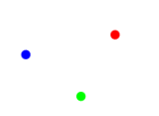
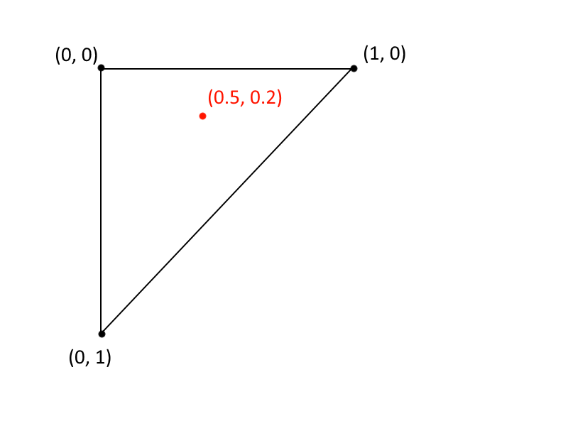
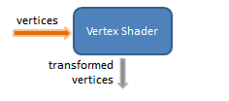
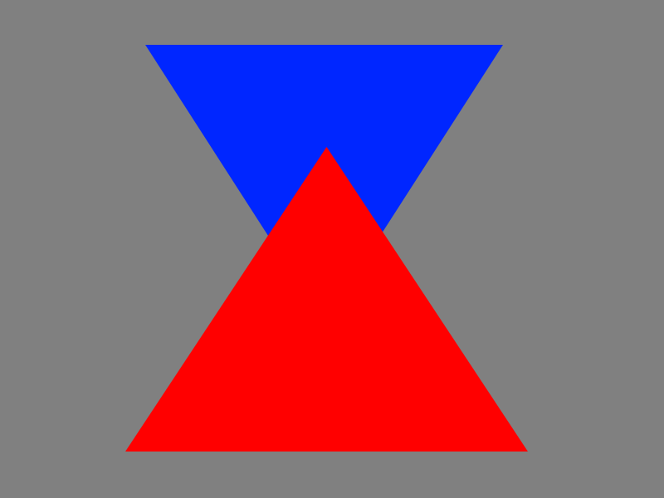
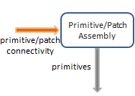
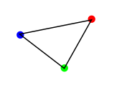
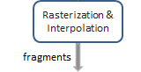
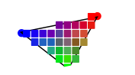
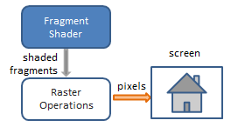
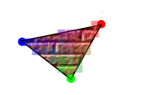
Klassische Renderpipeline
Notes:
Verschiedene Arten von Shadern
Interpolation!
Fragment vs Pixel
(HLSL nur Pixelshader)

Slide 4
GLSL-Basics
#version 440
in vec4 vPosition;
void main()
{
}
Notes:
Nicht standard c-style in and out
=> Datentypen

Slide 5
GLSL-Datentypen
Standarddatentypen:
float, double, bool, int, uint
Geometrische Datentypen:
Texturen
sampler1D, sampler2D, sampler3D…
dvec4 | dmat4
bvec4
ivec4
uvec4
vec4 | mat4
vec3 | mat3
vec2 | mat2
vec1 | mat1
Notes:
Gibt auch nicht quadratische matrizen
Sampler regeln den texture zugriff

Slide 6
Rechnen mit geometrische Datentypen
vec4 eingabeVektor = vec4(1, 0.5, 0.2, 2);
eingabeVektor.x = 2;
eingabeVektor.xyz = vec3(1, 2, 3);
eingabeVektor.rgb = vec3(0.5);
mat4 eingabeMatrix = ...
vec4 ergebnis = eingabeMatrix * eingabeVektor;
ergebnis = ergebnis * 2.0;
Notes:
Farben werden auch mit durch vektoren dargestellt
Werte zwischen 0 und 1

Slide 7
GLSL-Basics
#version 440
in vec4 vPosition;
uniform mat4 modelViewProjectionMatrix;
out vec4 texCoord;
void main()
{
gl_Position = modelViewProjectionMatrix * vPosition;
vec4 temp = vec4(0);
texCoord = temp;
}
Notes:
- Wie kommen Variablen zur Grafikkarte?
- Lokale variablen

Slide 8
Vertexshader
#version 440
// Inputs
in vec4 vPosition;
// Const inputs
uniform mat4 modelViewProjectionMatrix;
void main()
{
gl_Position = modelViewProjectionMatrix * vPosition;
}
Notes:
- Minimal Vertexshader

Slide 9
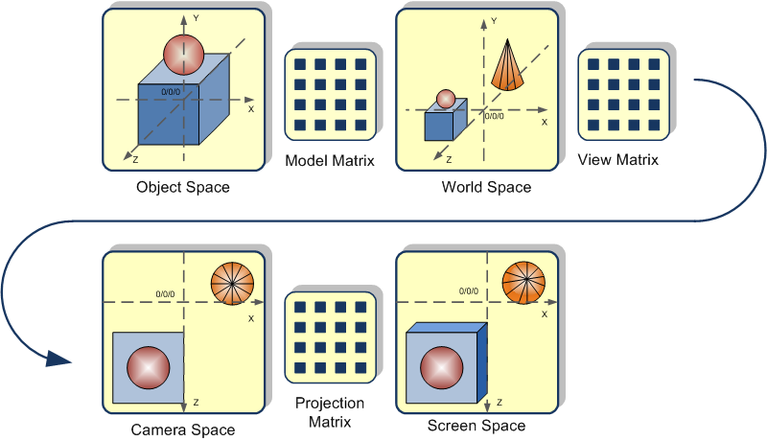
Spaces
Notes:
Vertices am anfang in Object Space
Ausgabe des Vertex Shaders in Screen Space
Zusammenfassen der Matrizen möglich

Slide 10
Fragmentshader
#version 440
// Outputs
out vec4 Out_Color;
void main()
{
Out_Color = vec4(0.5, 0.5, 0.5, 1);
}
Notes:
Minimal Fragmentshader
=> Demo (GeeXLab)

Slide 11
Texturen - Vertexshader
[...]
// Inputs
in vec4 vTexCoord;
// Outputs
out vec2 texCoord;
[...]
void main()
{
gl_Position = modelViewProjectionMatrix * vPosition;
texCoord = vTexCoord;
}

Slide 12
Texturen - Fragmentshader
[...]
// Inputs
in vec2 texCoord;
// Const inputs
uniform sampler2D tex0;
[...]
void main()
{
Out_Color = texture(tex0, texCoord);
}
Notes:
- Wichtig: gleiche Benennung (Alternative Indizes)
- texture() gibt vec4 zurück

Slide 13
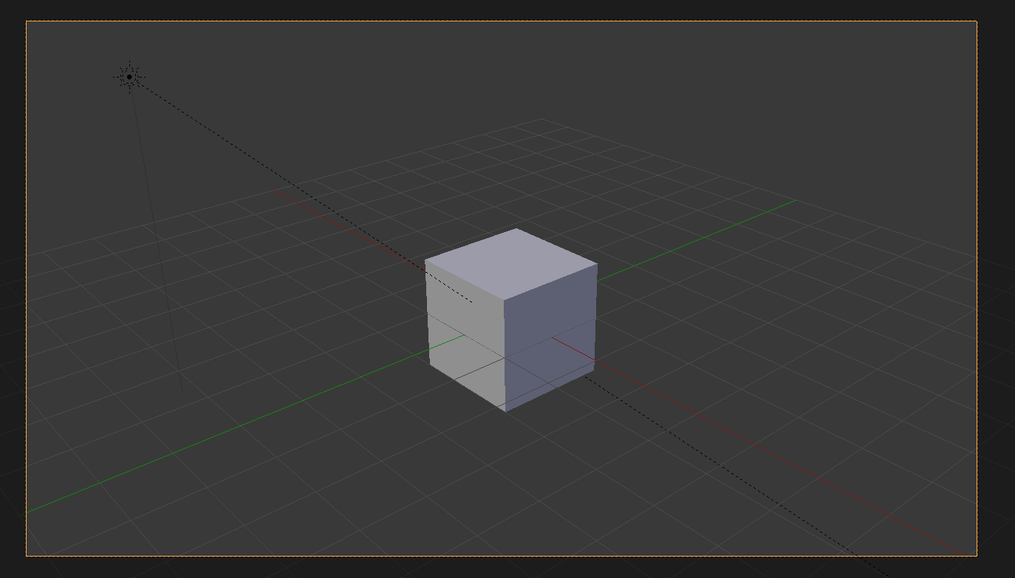
Diffuse lightning

Slide 14
Diffuse lightning - Vertexshader
[...]
// Inputs
in vec4 vNormal;
uniform mat4 modelMatrix;
// Outputs
out vec4 normal;
[...]
void main()
{
[...]
normal = modelMatrix * vNormal;
}
Notes:
- Berechnung der Normalen in OpenGL oder direkt im Modelling Programm

Slide 15
Diffuse lightning - Fragmentshader
[...]
// Inputs
in vec4 normal;
// Const inputs
uniform vec4 lightDir;
[...]
void main()
{
vec4 n = normalize(normal);
float intensity = max(-1 * dot(n, lightDir), 0);
Out_Color = texture(tex0, texCoord) * intensity;
}
Notes:
LightDir ist schon normiert
Normierung bei Normal kann durch Interpolation verloren gehen
Max() => keine negativen werte

Slide 16
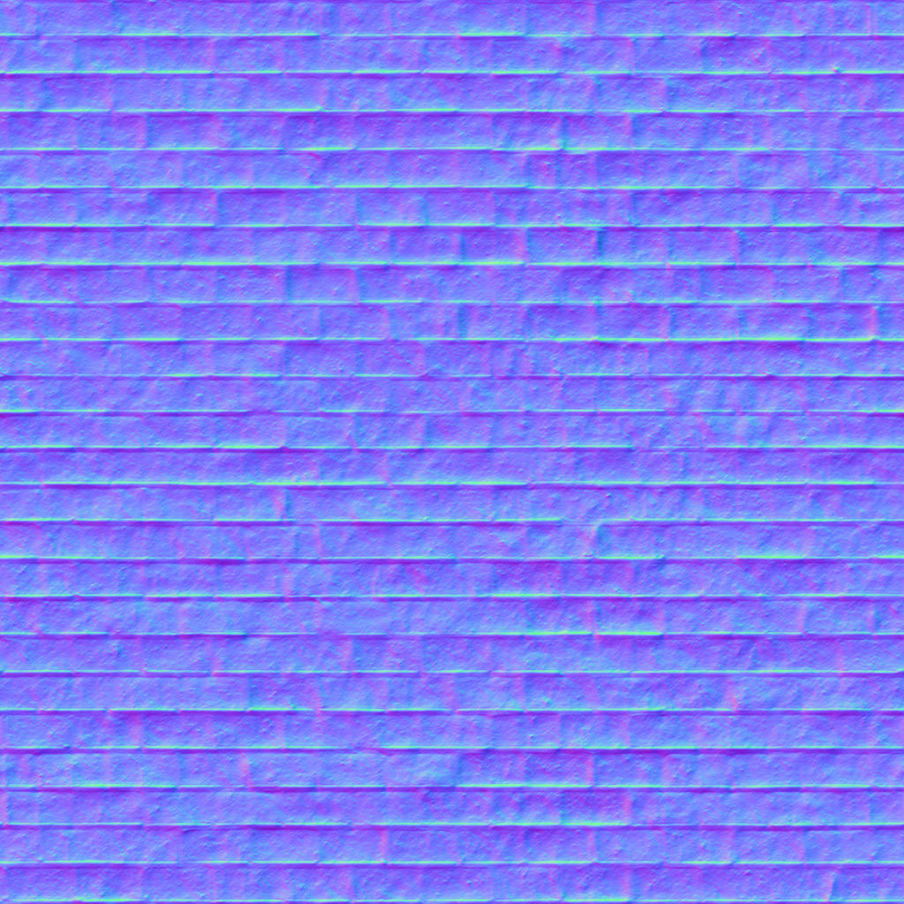
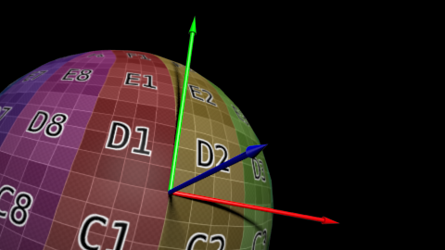
Normalmapping
Notes:
- Lichtberechnung benötigt nur Normalen
Rot Tangente, Grün Bitangente
Tangente in Textur richtung
Normalmapp Anteil der 3 Vektoren an der entgültigen normale
BSp r =1 => 1 * tangente

Slide 17
Normalmapping - Vertexshader
[...]
// Inputs
in vec4 vTangent;
in vec4 vBitangent;
// Outputs
out vec4 tangent;
out vec4 bitangent;
[...]
void main()
{
[...]
tangent = modelMatrix * vTangent;
bitangent = modelMatrix * vBitangent;
}

Slide 18
Normalmapping – Fragmentshader (Header)
[...]
// Inputs
in vec4 tangent;
in vec4 bitangent;
// Const inputs
uniform sampler2D normTex;
[...]

Slide 19
Normalmapping – Fragmentshader (Body)
[...]
void main()
{
vec4 bump = texture(tex1, texCoord) * 2 – vec4(1);
vec4 n = normalize(tangent) * bump.r +
normalize(bitangent) * bump.g +
normalize(normal) * bump.b;
n = normalize(n);
[...]
}
Notes:
Auch negative werte gewünscht
=> 0 – 0.5 => negativ
Immer normieren

Slide 20
Ambient lightning- Fragmentshader
[...]
void main()
{
[...]
vec4 ambient = texture(tex0, texCoord) * 0.15;
Out_Color = max(texture(tex0, texCoord) * intensity, ambient);
}
Notes:
Schwarze fächen unrealistisch
=> mindest farbe

Slide 21
Specular lightning - Fragmentshader
// Const inputs
uniform vec4 cam;
uniform float materialSpecular;
uniform float materialShininess;
[...]
void main()
{
[...]
vec4 R = reflect(lightDir, n);
float specular = max(pow(-1 * dot(R, cam), materialShininess), 0) * materialSpecular;
Out_Color = max(texture(tex0, texCoord) * intensity + specular, ambient);
}
Notes:
Shininess => Spiegelung

Slide 22
Shadowmap - Vertexshader
#version 440
// Inputs
in vec4 vPosition;
// Const inputs
uniform mat4 modelViewProjectionMatrix;
// Outputs
out vec4 position;
void main()
{
position = modelViewProjectionMatrix * vPosition;
gl_Position = position;
}
Notes:
ViewMatrix des lichts
Seperate speicherung des position vektors
Gl_Position wird verändert

Slide 23
Shadowmap - Fragmentshader
#version 440
// Inputs
in vec4 position;
// Outputs
out vec4 Out_Color;
void main()
{
Out_Color = vec4(position.z / 50.0);
}
Notes:
50 => max tiefe
Zu hoch => werte werden zu klein und zu ähnlich
Zu niedrig => kein schatten bei zu weit entfernten objekten

Slide 24
Shadow mapping - Vertexshader
// Const inputs
uniform mat4 lightModelViewProjectionMatrix;
// Outputs
out vec4 posInLightSpace;
[...]
void main()
{
[...]
posInLightSpace = lightModelViewProjectionMatrix * vPosition;
}

Slide 25
Shadow mapping – Fragmentshader (Header)
[...]
// Inputs
in vec4 posInLightSpace;
// Const inputs
uniform sampler2D shadowMap;

Slide 26
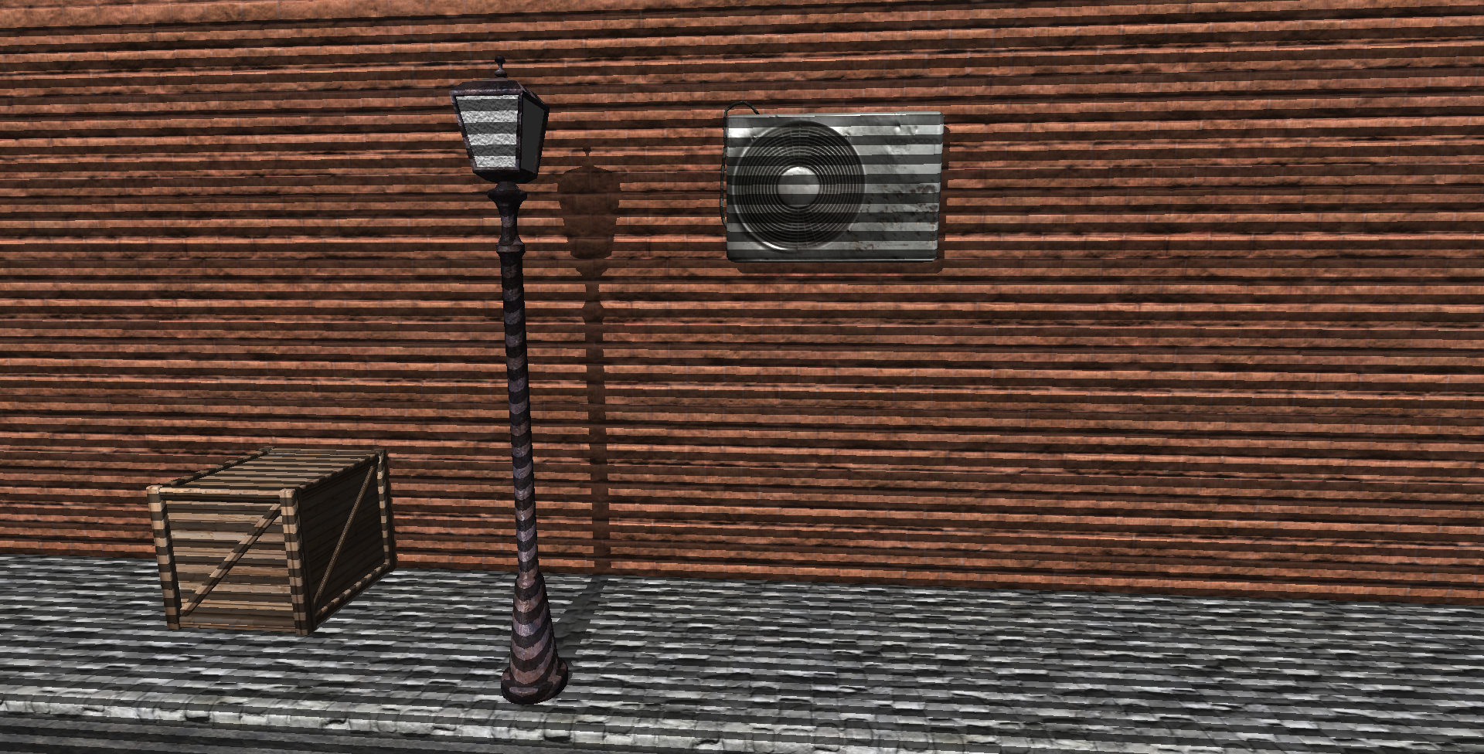
Shadow mapping – Fragmentshader (Body)
void main()
{
float storedDistance = texture(shadowMap, posInLightSpace.xy / posInLightSpace.w / 2.0 + 0.5).r;
float realDistance = posInLightSpace.z / 50;
float visibility = 1.0;
float bias = 0.005;
if (storedDistance < realDistance - bias)
visibility = 0.4;
Out_Color = max((...) * visibility, ambient);
}

Slide 27
Quellen & Links
http://www.lighthouse3d.com/tutorials/glsl-tutorial/
http://www.geeks3d.com/geexlab/
http://www.opengl-tutorial.org/intermediate-tutorials/tutorial-16-shadow-mapping/
http://www.opengl-tutorial.org/intermediate-tutorials/tutorial-13-normal-mapping/
http://learnopengl.com/#!Advanced-Lighting/Normal-Mapping
http://www.ozone3d.net/tutorials/glsl_lighting_phong.php
https://www.shadertoy.com/
Repository:
https://github.com/domin1101/ShaderDemo

